Slide 1
Случайные события
и их
вероятности

Slide 2
Математика владеет не только истиной, но и высшей красотой
Бертран Рассел.

Slide 3
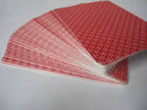
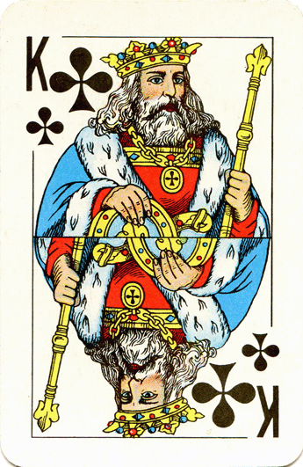
Из колоды в 52 карты случайным образом
вытаскивают 4 карты.
Какова вероятность того, что среди них :
а) нет туза пик;
б) есть туз пик?

Slide 4
Произведение событий.
Вероятность суммы двух событий.
Независимость событий

Slide 5
Комбинаторика
Статистика
Теория вероятностей

Slide 6
Определение1. Произведением событий А и В называют событие, которое наступает тогда и только тогда, когда наступает и событие А и событие В.
Оно обозначается А·В или АВ.

Slide 7
Пример1.
Дать описание произведения АВ событий А и В, если
а) А-цена товара больше 100 руб.;
В -цена товара не больше 110руб.;
100< S≤110
б)А-завтра пятница, В-завтра 13–е число;

Slide 8
в)А- координаты случайно выбранной точки на плоскости удовлетворяют неравенству x²+y²≤1; В- координаты случайно выбранной точки положительны;

Slide 9
·
(x;y)

Slide 10
г)А- случайно выбранное двузначное число четно;
В- случайно выбранное число делится на 11.
{22,44,66,88}

Slide 11
Теория вероятностей | Теория множеств
Испытание с N исходами
Отдельный исход испытания
Случайное событие
Невозможное событие
Достоверное событие
Вероятность события
Сумма событий
Несовместные события
Противоположное событие
Произведение событий
Множество с N элементами
Элемент множества
Подмножество
Пустое множество
Подмножество совпадающее
со всем множеством
Доля элементов подмножества среди всех элементов множества
Объединение подмножеств
Непересекающиеся подмножества
Дополнение подмножества до
всего множества
Пересечение подмножеств

Slide 12
Теорема1.Сумма вероятностей двух событий равна сумме вероятности произведения этих событий и вероятности суммы этих событий
P(A)+P(B)=P(AB)+P(A+B)

Slide 13
Доказательство. А₁ -событие, состоящее в том,
что наступает А, но не наступает В.
АВ- событие, состоящее в том, что наступают А и В.
Эти события несовместны, их сумма равна А. Р(А)=Р(А₁)+Р(АВ)
Аналогично, для В₁ -событие, состоящее в том,
что наступает В, но не наступает А.
Р(В)=Р(В₁) +Р(АВ)
Р(А)=Р(А₁)+Р(АВ)
Р(В)=Р(В₁) +Р(АВ)
Р(А)+ Р(В)= Р(А₁)+Р(АВ)+ Р(В₁) +Р(АВ)= =Р(АВ)+(Р(А₁)+Р(АВ)+Р(В₁))=Р(АВ)+Р(А+В)
Р(А)+ Р(В)= Р(АВ)+Р(А+В) или
Р(А+В) = Р(А)+ Р(В)- Р(АВ)

Slide 14
Для несовместных событий А и В событие АВ- невозможно
т.е. Р(АВ)=0
Тогда Р(А)+Р(В)=Р(АВ)+Р(А+В)=Р(А+В)

Slide 15
Определение 2.События А и В называются независимыми,
если вероятность их произведения равна
произведению вероятностей этих событий
Р(АВ)=Р(А)Р(В)

Slide 16
Теорема2. Вероятность суммы двух независимых событий
равна разности суммы вероятностей этих событий и произведения
вероятностей этих событий:
Р(А+В)=Р(А)+Р(В)-Р(А)Р(В)

Slide 17
Доказательство.
По теореме 1
Р(А+В) = Р(А)+ Р(В)- Р(АВ)
Независимость А и В означает, что Р(АВ)=Р(А)Р(В)
Значит,
Р(А+В) = Р(А)+ Р(В)- Р(А)Р(В)

Slide 18
Пример.
Два стрелка независимо друг от друга по одному раза стреляют в мишень
Вероятность попадания в мишень каждого стрелка в отдельности равна 0,9 и 0,3 соответственно.
Найти вероятность того, что
а) мишень будет поражена дважды;
б) не будет поражена ни разу;
в) будет поражена хотя бы один раз
г) будет поражена ровно один раз.

Slide 19
P(A)+P(B)=P(AB)+P(A+B)
Р(АВ)=Р(А)Р(В)
Р(А+В)=Р(А)+Р(В)-Р(А)Р(В)

Slide 20
№54.8(а)

Slide 21
Домашнее задание:
§54, п.1; п.2;
№ 54.2; 54.9
На «3»-(а,б)
На «4»-(а,в)
На «5»-(а-г)
Итог урока

